Slide 1
GANT eyewear

Slide 2
ВИЖН ЛЮКС
О компании VIVA International Group
Американская компания Viva International Group –
один из мировых лидеров по производству оправ и солнцезащитных очков, была основана в 1978 году.
Сегодня Viva входит в группу компаний HVHC Inc., объединяющую большое количество проектов и брендов (производство оптических товаров, американские офтальмологические центры, сеть розничных оптических магазинов).
В результате этого Viva занимает уникальную позицию на мировом оптическом рынке.
В целом, дистрибуция включает присутствие компании в более чем 90 странах.

Slide 3
ВИЖН ЛЮКС
Портфель брендов VIVA International Group:
luxury сегмент
GANT by Michael Bastian
GUESS by Marciano
fashion and lifestyle сегмент
GANT
GANT Rugger
GUESS
William Rast
Harley-Davidson
RAMPAGE
SKECHERS
BONGO

Slide 4
ВИЖН ЛЮКС
История GANT
Торговая марка Gant начала свою историю в 1949 году, когда Бернард Гант (Bernard Gant) основал семейное предприятие по пошиву мужских сорочек в американском городе Нью-Хейвен, штат Кентукки. Высококачественные сорочки мистера Ганта с застёгивающимся на пуговицы воротничком, складками на спине и внутренней петелькой, позволяющей повесить рубашку в спортивном зале, быстро приобрели популярность у американцев, известных своим пристрастием к вещам удобным и практичным. Успех марки был слишком велик, чтобы не перейти границ Соединённых Штатов.

Slide 5
ВИЖН ЛЮКС
GANT eyewear
Со временем под маркой Gant стали производиться не только сорочки, но также широкий ассортимент спортивной, повседневной и верхней одежды, парфюмерия и часы. Формированию целостного образа способствует также создание оправ и солнцезащитных очков под маркой Gant, производителем которых c 2001 года является американская компания VIVA International Group.
Оправы и солнцезащитные очки GANT – это классические модели с изюминкой, ориентированные на людей, которые любят элегантные вещи и большое значение придают комфорту.

Slide 6
ВИЖН ЛЮКС
Одной из важнейших характеристик солнцезащитных очков является материал. От выбора материала во многом зависит внешний вид, вес, прочность, срок службы и аллергенные свойства очков. Основными материалами, применяемыми для производства очков, являются пластмассы и металлы. В коллекции солнцезащитных очков GANT есть пластиковые, металлические и комбинированные оправы.
Пластиковые оправы в основном изготавливаются из ацетата целлюлозы, металлические - из монеля.
Из ацетата целлюлозы очки изготавливаются методом фрезерования из цельных листов, состоящих из разноцветных слоев или слоев с разной степенью прозрачности.

Slide 7
ВИЖН ЛЮКС
Сегодня ацетат целлюлозы – один из несомненных лидеров среди материалов, используемых для производства как оправ, так и солнцезащитных очков. Оправы из ацетата целлюлозы занимают, по разным оценкам, около 70% рынка пластмассовых оправ. Фрезерованные оправы из ацетата целлюлозы позволяют создавать большое разнообразие форм и расцветок. Значительной популярностью пользуются ламинированные «многослойные» модели, в которых применяются разноцветные слои ацетата целлюлозы, чьи пластические свойства позволяют легко делать такие «бутерброды», не опасаясь разделения слоев.

Slide 8

ВИЖН ЛЮКС
Ключевые модели коллекции
сезона SS 2013

Slide 9
ВИЖН ЛЮКС
Рекламная кампания SS 2013 GWS AMBER и GS Maxwell

Slide 10
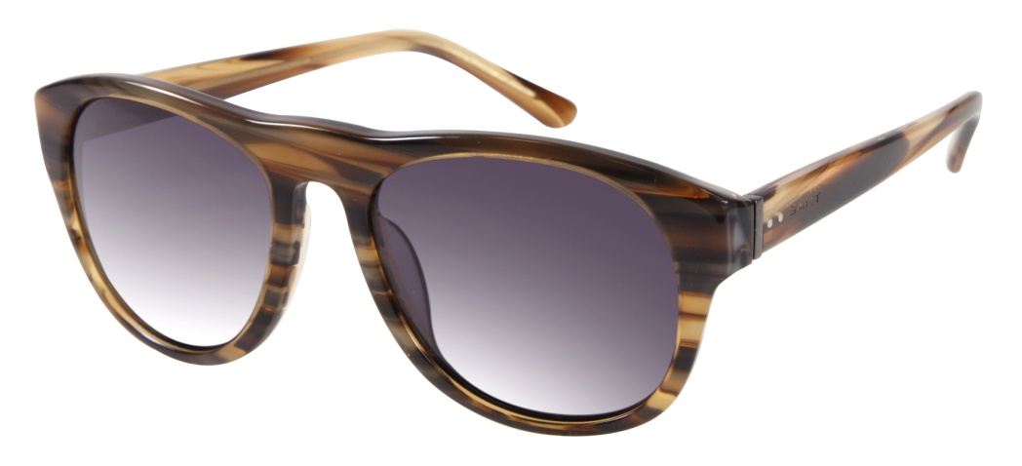
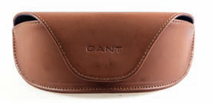
ВИЖН ЛЮКС
GANT Men’s Sun
GS Maxwell
Рекламная кампания SS 2013
Модель представлена в 5 цветах
Материал оправы: Ацетат целлюлозы
Заушники с флексом
Линзы с поляризацией
Модель подходит для установки рецептурных линз

Slide 11
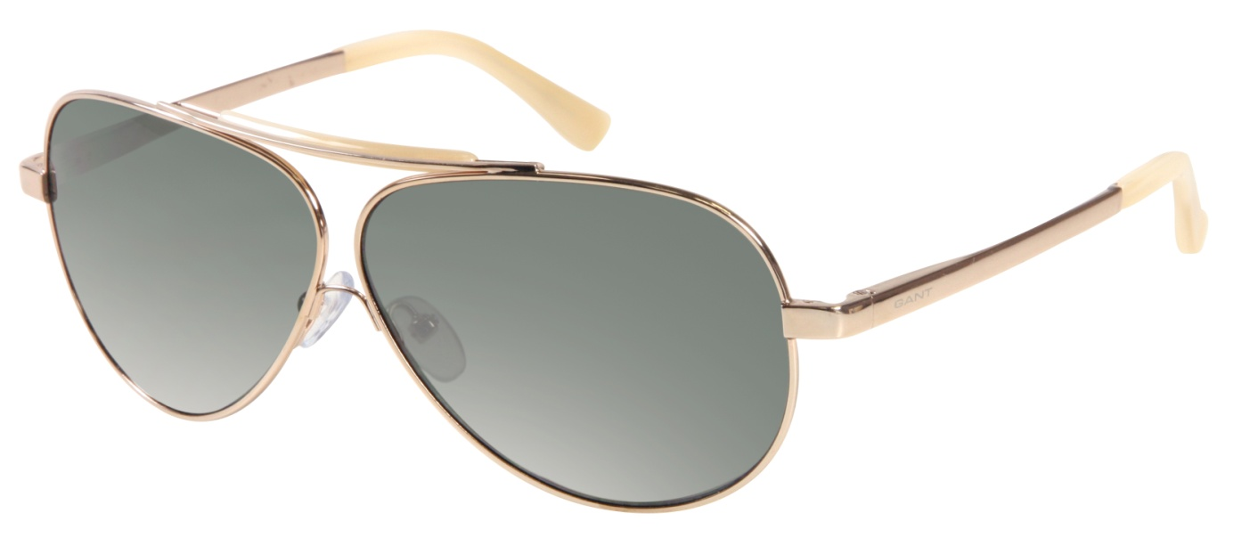
ВИЖН ЛЮКС
GANT Men’s Sun
GS EZRA
новинка сезона SS 2013
Модель представлена в 4 цветах
Форма «авиатор»
Заушники с флексом
Материал оправы: метал
Акцент на широкую планку из ацетата
Поляризационные линзы
Модель подходит для установки рецептурных линз

Slide 12
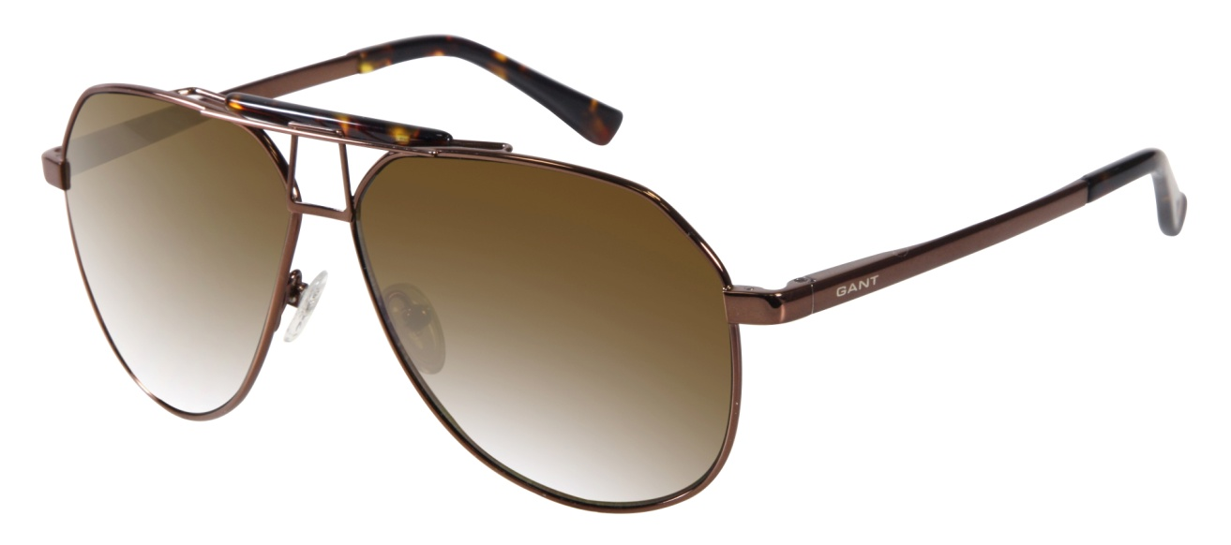
ВИЖН ЛЮКС
GANT Men’s Sun
GS TRISTAN
новинка сезона SS 2013
Модель представлена в 4 цветах
Форма видоизмененный «авиатор»
Заушники с флексом
Материал оправы: метал
Акцент на переносицу из метала и ацетата
Поляризационные линзы
Модель подходит для установки рецептурных линз

Slide 13
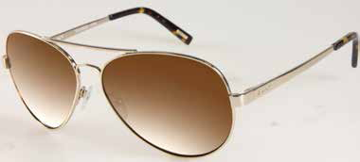
ВИЖН ЛЮКС
GANT Men’s Sun
GS Jero
Модель представлена в 3 цветах
Форма «авиатор»
Заушники с флексом
Материал - метал
Линзы с поляризацией
Модель подходит для установки рецептурных линз

Slide 14
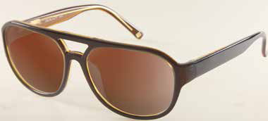
ВИЖН ЛЮКС
GANT Men’s Sun
GS Etna
Модель представлена в 3 цветах
Форма «авиатор»
Материал - ацетат целлюлозы
Линзы: CR39 с поляризацией
Модель подходит для установки рецептурных линз
Заушники с флексом

Slide 15
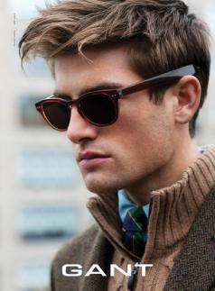
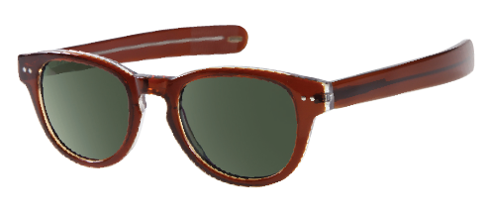
ВИЖН ЛЮКС
Gant Men’s Sun
GS VAN
Модель представлена в 4 цветах
Материал оправы: Ацетат целлюлозы
Линзы: CR39 с поляризацией
Заушники с флексом

Slide 16
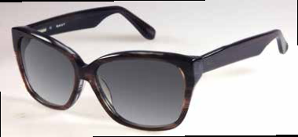
ВИЖН ЛЮКС
Gant Women’s Sun
GWS AMBER
Рекламная кампания SS 2013
Модель представлена в 3 цветах
Материал оправы: Ацетат целлюлозы
Линзы: CR39, градиентное окрашивание
Модель подходит для установки
рецептурных линз

Slide 17
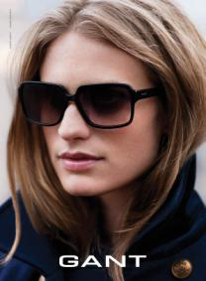
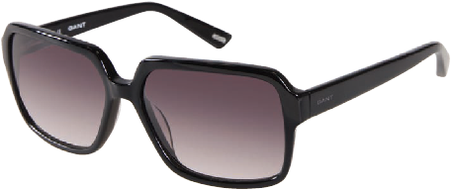
ВИЖН ЛЮКС
Gant Women’s Sun
GWS COLVIN
Модель представлена в 4 цветах
Материал оправы: Ацетат целлюлозы
Линзы: CR39, градиентное окрашивание
Модель подходит для установки
рецептурных линз

Slide 18
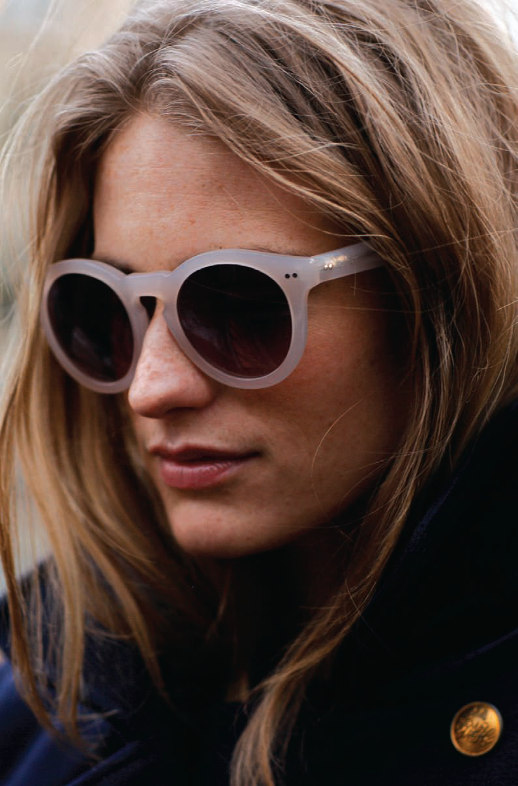
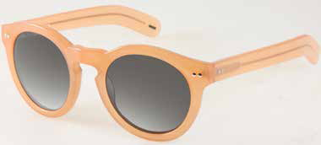
ВИЖН ЛЮКС
Gant Women’s Sun
GWS Nye
Модель представлена в 6 цветах
Материал оправы: Ацетат целлюлозы
Линзы: CR39
Данная модель подходит для установки рецептурных линз

Slide 19
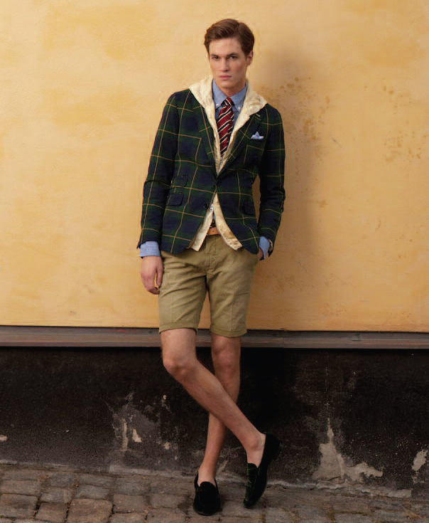
ВИЖН ЛЮКС
GANT Rugger Sun

Slide 20
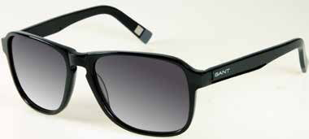
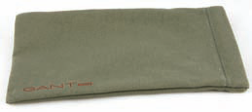
ВИЖН ЛЮКС
GANT RUGGER
GR Hollis
Модель представлена в 4 цветах
Материал: ацетат целлюлозы,
Заушники с флексом
Поляризационные линзы
Модель подходит для установки
рецептурных линз

Slide 21
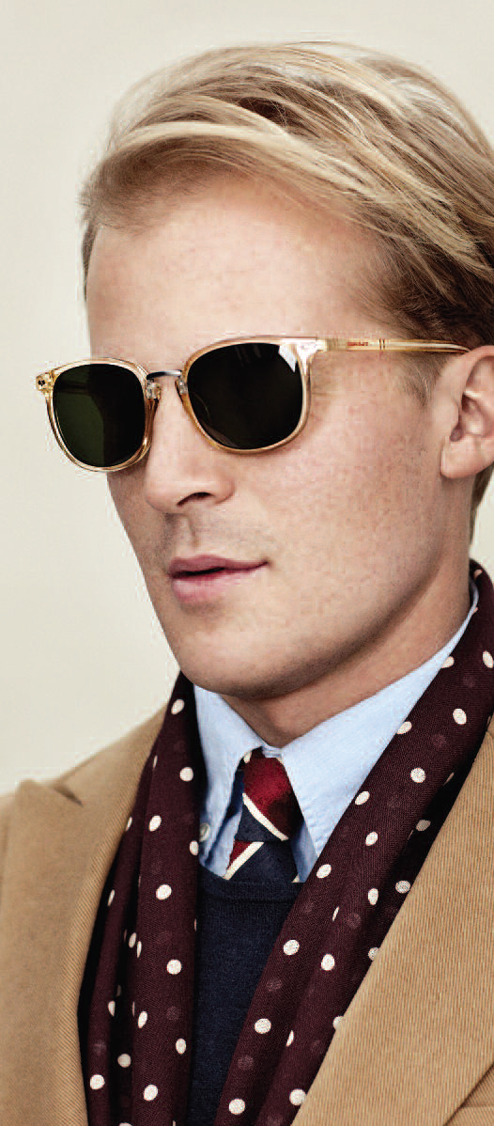
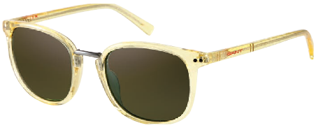
ВИЖН ЛЮКС
GANT Rugger Sun
GRS Floyd
Модель представлена в 5 цветах
Материал оправы:
фронт – ацетат целлюлозы,
переносица и заушники - метал
Заушники с флексом
Поляризационные линзы

Slide 22
ВИЖН ЛЮКС
Поляризационные линзы
Не редко в солнцезащитных очках установлены поляризационные линзы, они обладаю способностью блокировать отраженный от горизонтальных поверхностей солнечный свет.
Поляризационные линзы обычно представляют собой многослойную конструкцию, внутри которой находится прозрачная поляризационная пленка. Поляризационная пленка установлена в линзе так, что она пропускает свет, имеющий только вертикальную поляризацию. Световые лучи, отраженные от горизонтальных поверхностей (заснеженного поля, водной поверхности и др.), имеют, наоборот, горизонтальную поляризацию и поэтому не проходят через поляризационные линзы.
В то же время лучи, исходящие от других объектов, – неполяризованные и поэтому проходят через поляризационные линзы и формируют четкое изображение на сетчатке глаза.

Slide 23
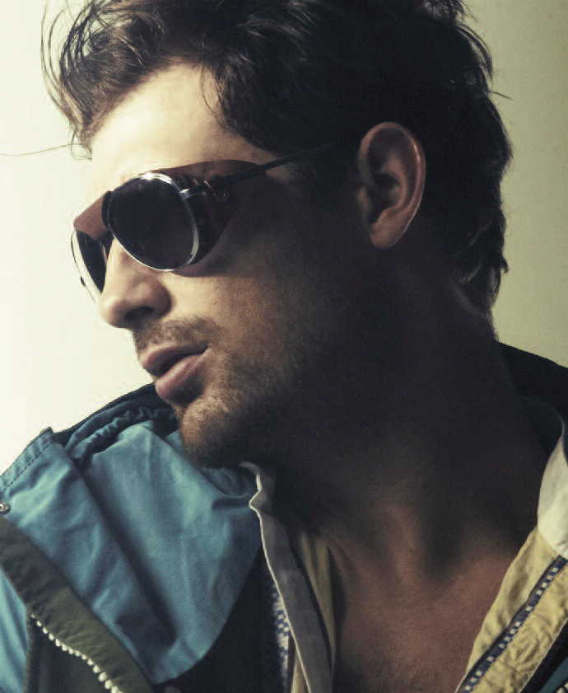
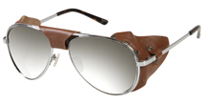
ВИЖН ЛЮКС
GANT by Michael Bastian Sun
GS MB Explorer
новинка сезона SS 2013
Модель представлена в 3 цветах
Рамка из метала + кожаные вставки на переносице и заушниках
Минеральные линзы

Slide 24
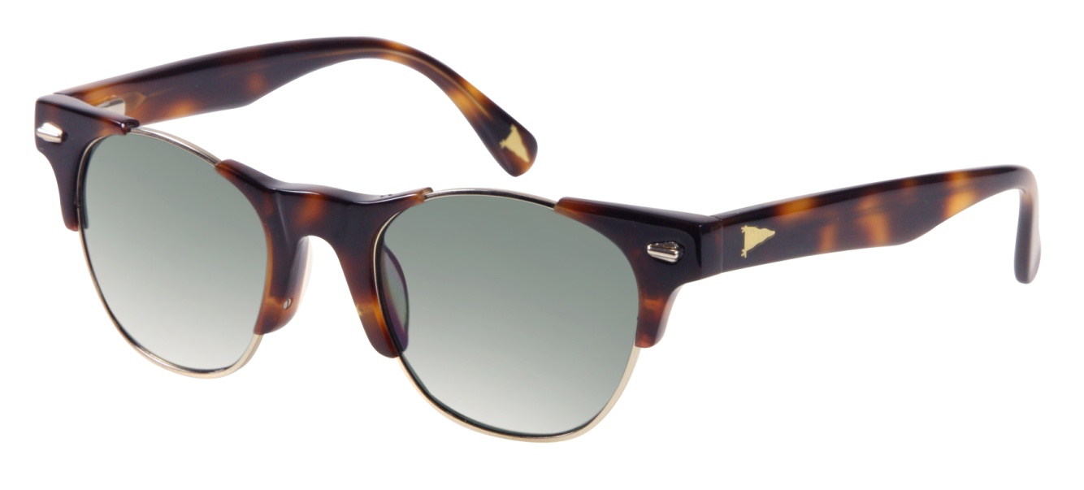
ВИЖН ЛЮКС
GANT by Michael Bastian Sun
GS MB Skully
новинка сезона SS 2013
Модель представлена в 4 цветах
Заушники с флексом
Материал оправы: Метал + акцент на переносицу и заушники из ацетата
Минеральные линзы
Модель подходит для установки рецептурных линз

Slide 25
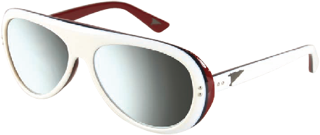
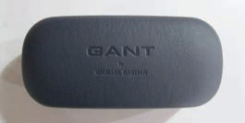
ВИЖН ЛЮКС
GANT by Michael Bastian Sun
GS MB CHARLES
Модель представлена в 6 цветах
Материал: Ацетат целлюлозы (многослойный)
Линзы: CR39,
Зеркальное покрытие
Заушники с флексом

Slide 26
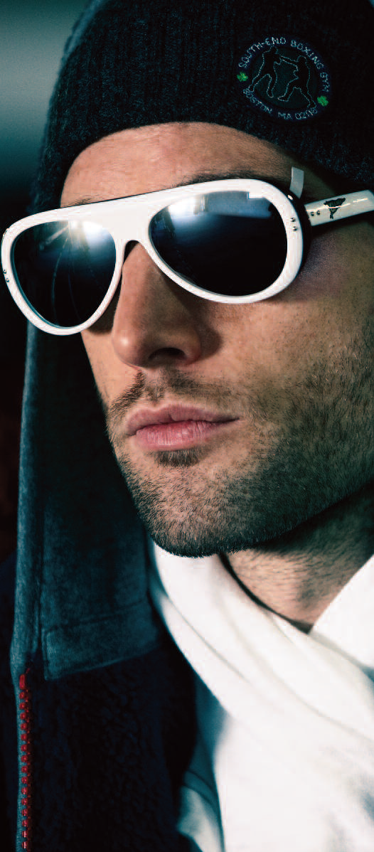
ВИЖН ЛЮКС
Зеркальное покрытие – это покрытия на основе слоев металлов, различных цветовых оттенков - желтое, синие, зеленое, розовое. Наносятся на переднюю поверхность предварительно окрашенных линз, придавая им более эстетичный и модный внешний вид.
Зеркальное покрытие отражает световые лучи, падающие на поверхность очковой линзы.

Slide 27
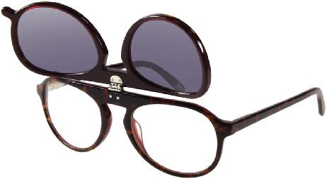
ВИЖН ЛЮКС
GANT by Michael Bastian Sun
GS MB Flip
Модель представлена в 3 цветах
Заушники с флексом
Материал оправы: Ацетат целлюлозы
Clip-on линзы CR39, 6 база
Оправа предназначена для установки рецептурных линз

Slide 28
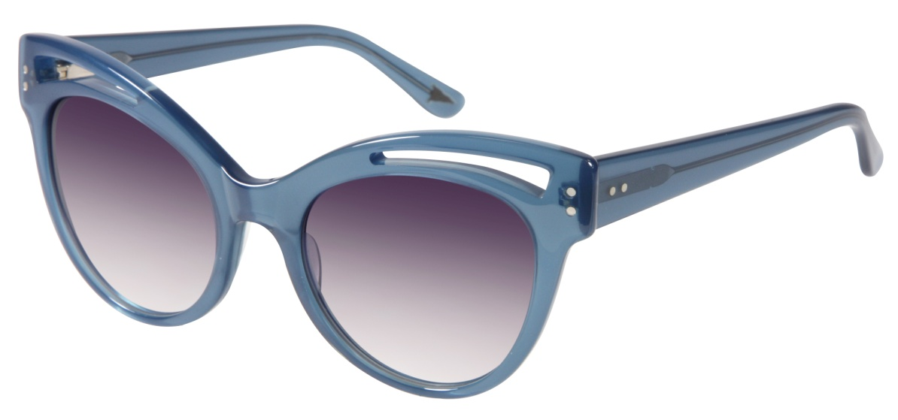
ВИЖН ЛЮКС
GANT by Michael Bastian Sun
GWS MB POSA
Роскошь в стиле голливудского шика
новинка сезона SS 2013
Модель представлена в 6 цветах
Форма «кошачий глаз»
Материал: Ацетат целлюлозы
Металлические элементы на фронте и заушниках
Минеральные линзы
Модель подходит для установки рецептурных линз
Заушники с флексом

Slide 29
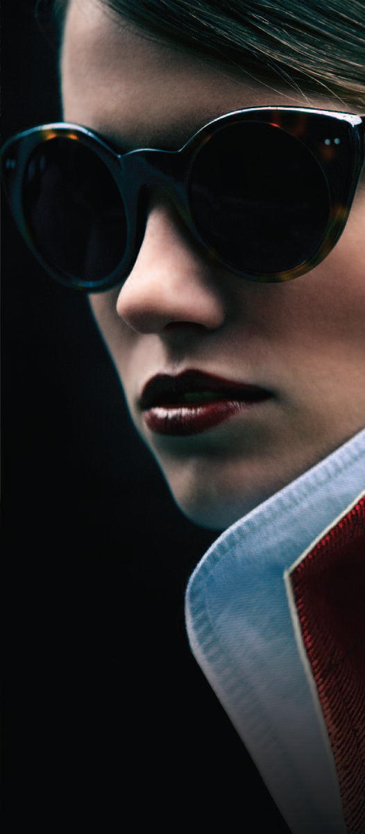
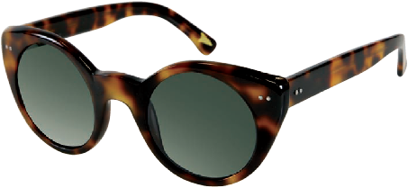
ВИЖН ЛЮКС
GANT by Michael Bastian Sun GWS MB PAULA
Модель представлена в 6 цветах
Материал оправы: Ацетат целлюлозы
Линзы: CR39
Модель подходит для установки рецептурных линз
Заушники с флексом

Slide 30
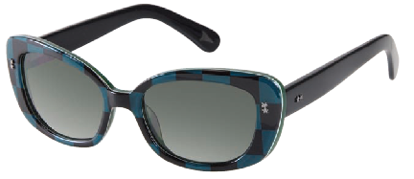
ВИЖН ЛЮКС
GANT by Michael Bastian Sun
GWS MB Dena
Модель представлена в 5 цветах
Материал: Ацетат целлюлозы,
многослойная ламинация
Декоративный элементы в виде «звездочек» на фронте и заушниках
Линзы: CR39
Модель подходит для установки рецептурных линз
Заушники с флексом

Slide 31
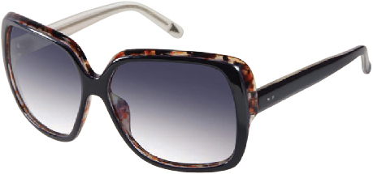
ВИЖН ЛЮКС
GANT by Michael Bastian Sun
GWS MB Lisa
Модель представлена в 6 цветах
Материал оправы:
Пластик, комбинированный фронт
Линзы: Поликарбонат, градиентное окрашивание
Модель подходит для установки рецептурных линз
Заушники с флексом

Slide 32
ВИЖН ЛЮКС
Защита от ультрафиолетового излучения
Солнцезащитные очки — это не только модная вещь, но в первую очередь — это защита наших глаз от вредного воздействия ультрафиолетового излучения.
Главный параметр при выборе солнцезащитных очков — их способность защищать глаз от ультрафиолетового излучения. Это не зависит от того, насколько темные стекла у очков. Значение имеет уровень защиты от ультрафиолета. Качественные солнцезащитные очки способны полностью защитить глаза от ультрафиолетовых лучей.
Еще одна характеристика солнцезащитных очков — светопропускание, которое зависит от затемнения линз. Подбирая очки, определитесь с целями их использования. Ведь для солнечного юга или для повседневного ношения нужны разные виды солнцезащитных очков.

Slide 33
ВИЖН ЛЮКС
В солнцезащитных очках GANT установлены линзы второй и третьей категории фильтра
Вторая категория фильтра — очки, предназначенные для солнечной погоды в средней полосе со светопропусканием от 18 до 43 %.
Третья категория фильтра – предназначены для защиты от активного летнего солнца, светопропускание от 8 до 18%.
Солнцезащитные очки со второй и третьей категорией фильтра подходят для вождения автомобиля.

Slide 34
ВИЖН ЛЮКС
Виды очковых линз
По материалу
Органические очковые линзы изготовлены из синтетических полимерных материалов и различных добавок. В основном это CR-39 и его сополимеры.
Поликарбонатные очковые линзы отличаются от обычных полимерных линз тем, что у них очень высокая ударопрочность, и они значительно легче.
Минеральные очковые линзы изготовлены из цветного неорганического стекла. По сравнению с линзами CR-39 более тяжелые, не царапаются, но могут разбиться.

Slide 35
ВИЖН ЛЮКС
Подбор очков
Выбирая солнцезащитные очки, необходимо убедиться, что очки комфортно «сидят» на лице. Воспользуйтесь следующими советами:
- Желательно выбирать очки, которые по ширине соответствуют лицу. Края оправы должны немного выступать за границы лица, чтобы заушники не оказывали давления на голову.
- Необходимо проверить, достаточно ли длинны заушники. Закругленный конец заушника должен огибать ухо. Кроме тех моделей, в которых прямые заушники конструктивно охватывают голову.
- Необходимо проверить положение носоупоров, надежно ли они фиксируют очки, не давят ли на переносицу?
- Цвет и форма оправы зависят от личных предпочтений.
- Главное – это качественные линзы, которые должны обеспечивать 100% защиту от УФ-излучений.

Slide 36
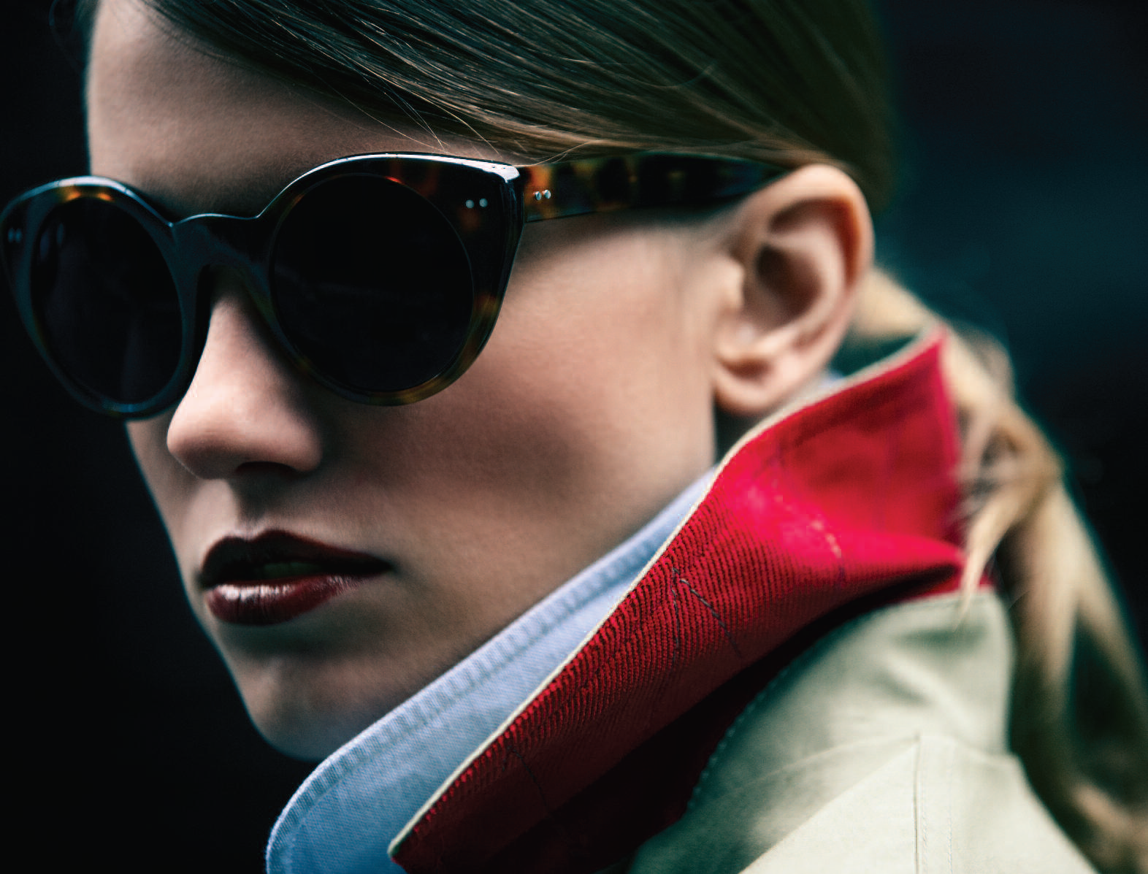
ВИЖН ЛЮКС
Название слайда

